Slide 1
Chủ đề:
Chúng em với thế giới động vật
(4 tiết)
Tuần 24-25-26-27
(SGK trang 12)

Slide 2
Kiểm tra dụng cụ
học tập

Slide 3

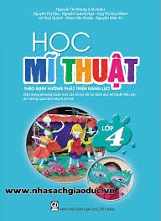

Slide 4
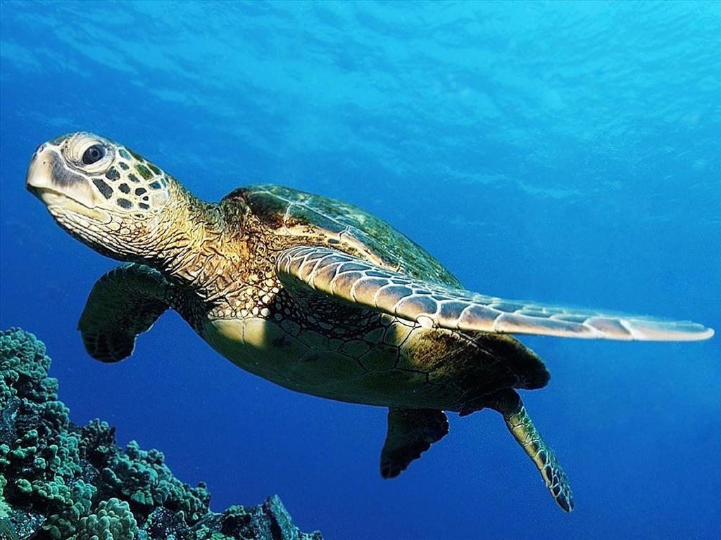
KHỞI ĐỘNG
Câu 1: Con gì không có cánh
Lại sống được hai nơi
Ngày đội nhà đi chơi
Tối úp nhà nằm ngủ
CON RÙA

Slide 5

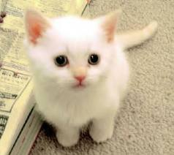
KHỞI ĐỘNG
Câu 2: Đôi mắt long lanh
Màu xanh trong vắt
Chân có móng vuốt
Vồ chuột rất tài.
CON MÈO

Slide 6
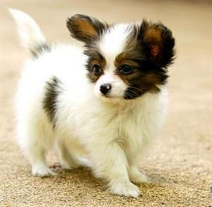
KHỞI ĐỘNG
Câu 3: Thường nằm đầu hè
Giữ cho nhà chủ
Người lạ nó sủa
Người quen nó mừng.
CON CHÓ

Slide 7
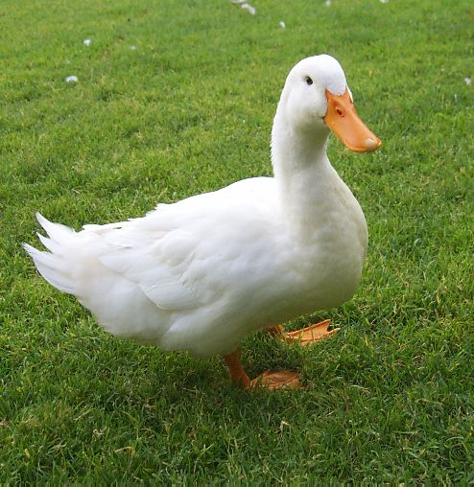
KHỞI ĐỘNG
Câu 4: Con gì chân ngắn
Mỏ lại có màng
Mỏ bẹt màu vàng
Hay kêu cạp cạp
CON VỊT

Slide 8
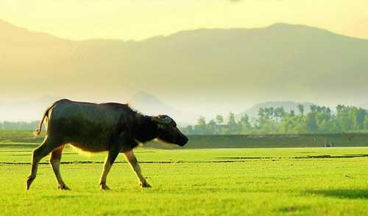
KHỞI ĐỘNG
Câu 5:
Bốn chân cột đình
Hai đinh nhọn hoắt
Hai cái lúc lắc
Một cái tòng teng
Trùng trục da đen
Lại ưa đầm vũng
CON TRÂU

Slide 9
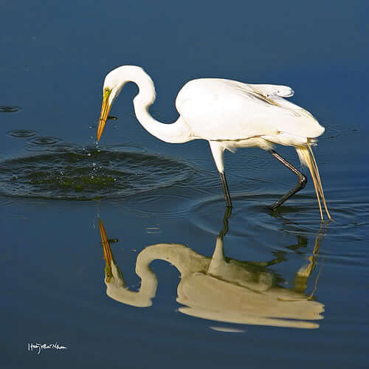
KHỞI ĐỘNG
Câu 6: Cổ cao cao, cẳng cao cao
Chân đen, cánh trắng ra vào đồng xanh
Cảnh quê thêm đẹp bức tranh
Sao đành chịu tiếng ma lanh nhử mồi?
CON CÒ

Slide 10
Mục tiêu:
-Nhận biết và nêu được đặc điểm về hình dáng,môi trường sống của một số con vật.-
-Thể hiện được hình ảnh con vật bằng hình thức vẽ, xé dán, tạo hình ba chiều.
-Tạo dựng được bối cảnh, không gian, chủ đề câu chuyện cho nhóm sản phẩm.
- Giới thiễu, nhận xét và nêu được cảm nhận về sản phẩm của nhóm mình,nhóm bạn.

Slide 11

HOẠT ĐỘNG 1 : TÌM HIỂU

Slide 12
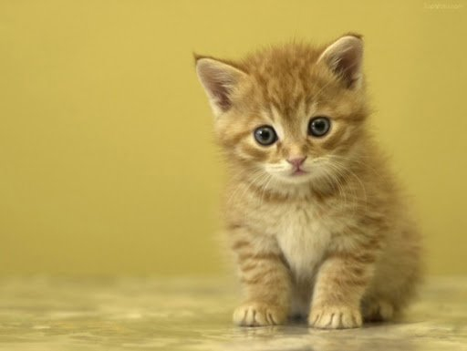
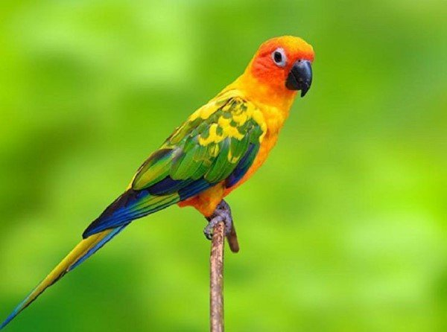
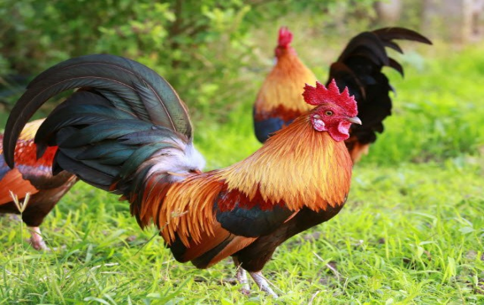
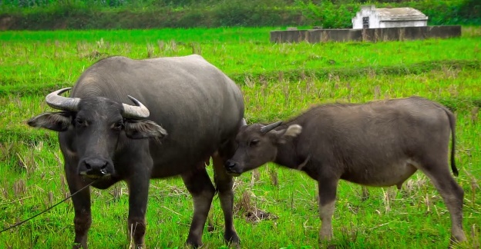
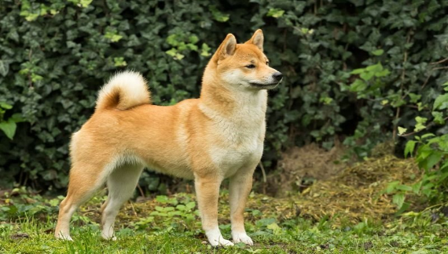
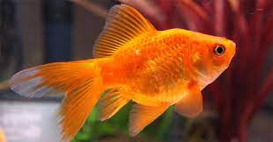
Hoạt động quan sát, nhận thức
Con mèo
Con vẹt
Con gà trống
3
1
2
4
Con trâu
Con chó
5
Con cá
6
Kể tên các con vật trong hình?
Em thích con nào nhất? Mô tả đặc điểm về hình dáng, màu sắc con vật em thích?
Em còn biết con vật nào khác?

Slide 13
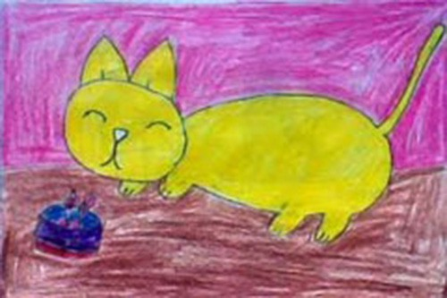
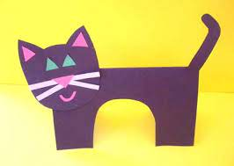
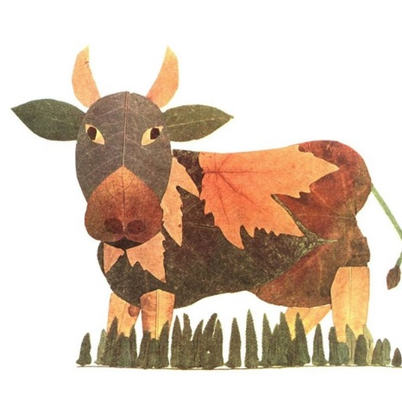
Hoạt động quan sát, nhận thức
- Kể tên các con vật?
- Sản phẩm đã mô tả được đặc điểm của con vật chưa?
- Con vật được thể hiện bằng chất liệu gì?
- Màu sắc trong các sản phẩm này như thế nào?

Slide 14
Ghi nhớ
Cuộc sống xung quanh chúng ta có nhiều con vật quen thuộc như: Trâu, bò, lợn, gà, mèo, chó, thỏ, chim…Mỗi con vật đều có hình dáng, màu sắc,…Khác nhau. Con vật có hai chân, con vật có bốn chân, con vật có sừng, con vật có cánh…
Để tạo hình con vật cần nắm được đặc điểm hình dáng và hoạt động của con vật. Có thể tạo hình bằng nhiều cách như vẽ, xé dán, nặn,…bằng các chất liệu khác nhau như giấy màu, giấy báo, lá cây, đất nặn…

Slide 15
HOẠT ĐỘNG 2 : CÁCH THỰC HIỆN
Tạo sản phẩm ( vẽ, xé dán,tạo hình..)

Slide 16
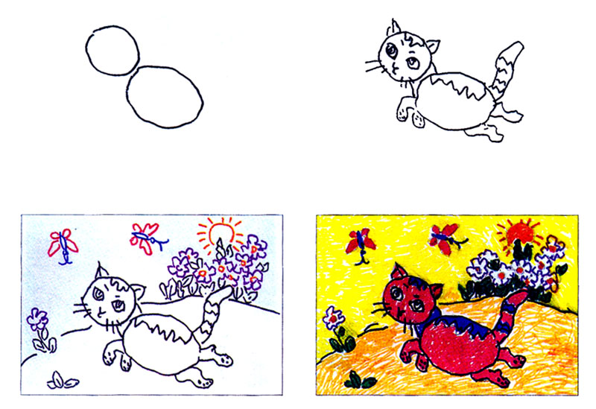
Cách thực hiện
1
2
3
4

Slide 17
Cách thực hiện
+ Vẽ phác các bộ phận chính trước
+ Vẽ các chi tiết...
+ Vẽ thêm các hình ảnh phụ
+ Vẽ màu theo ý thích

Slide 18
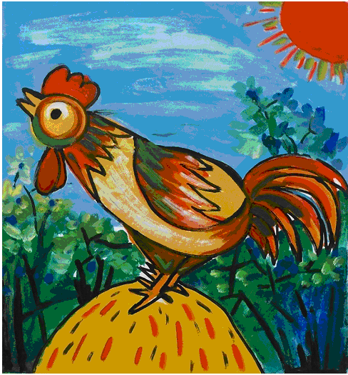
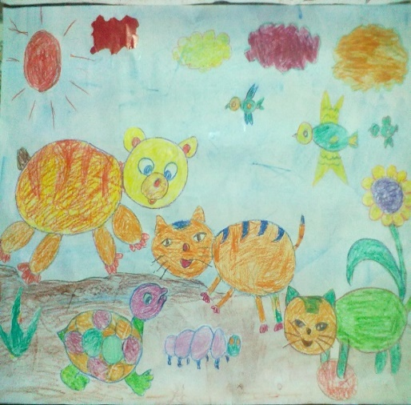
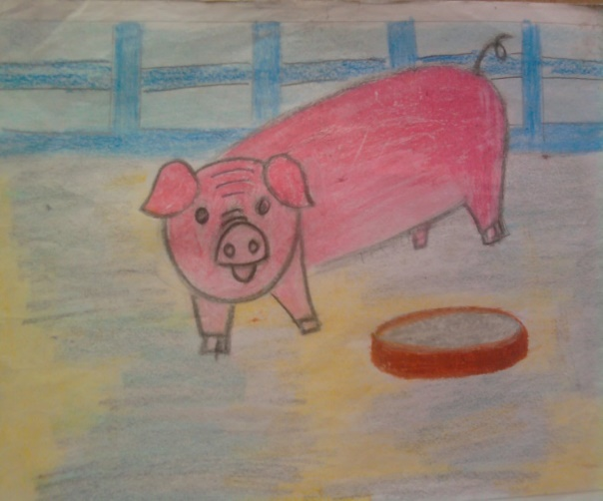
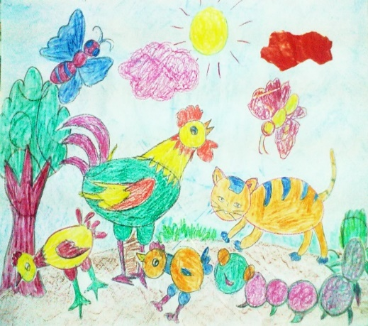
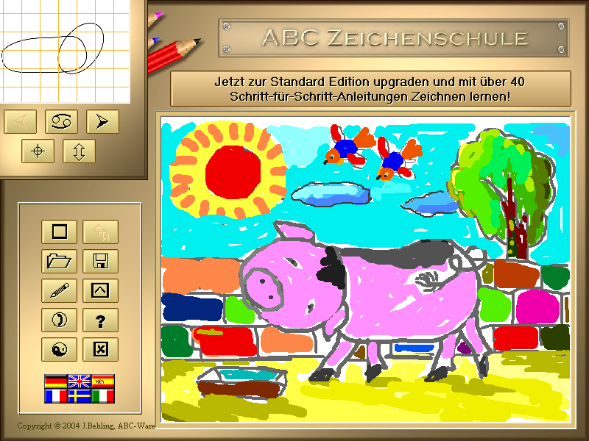
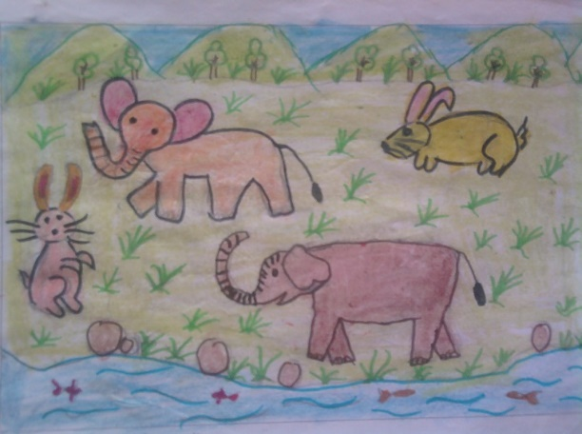
Một số hình ảnh tham khảo

Slide 19
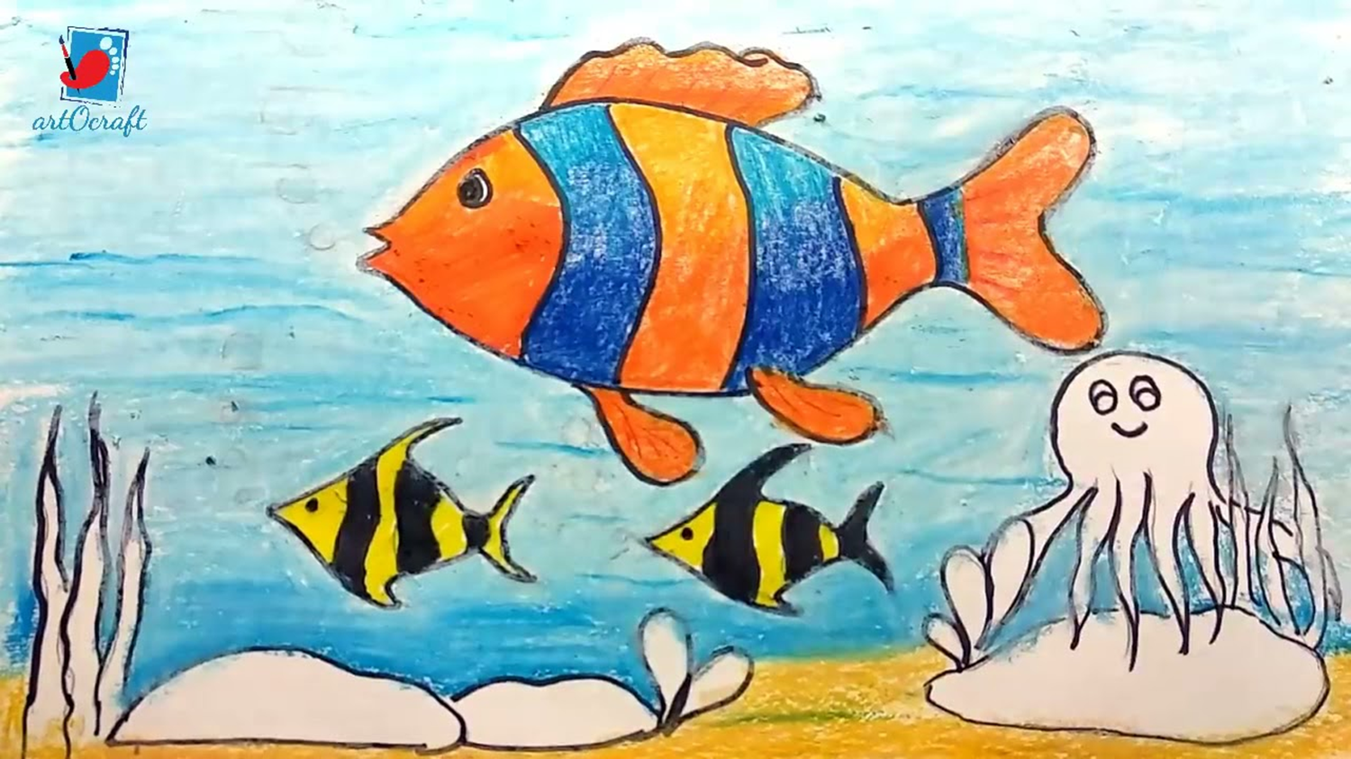

Slide 20
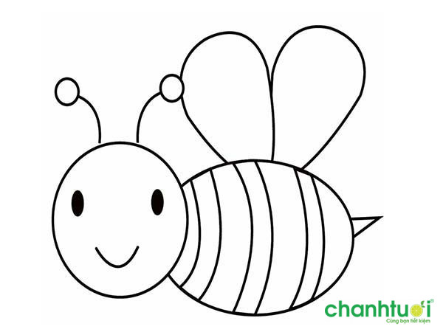
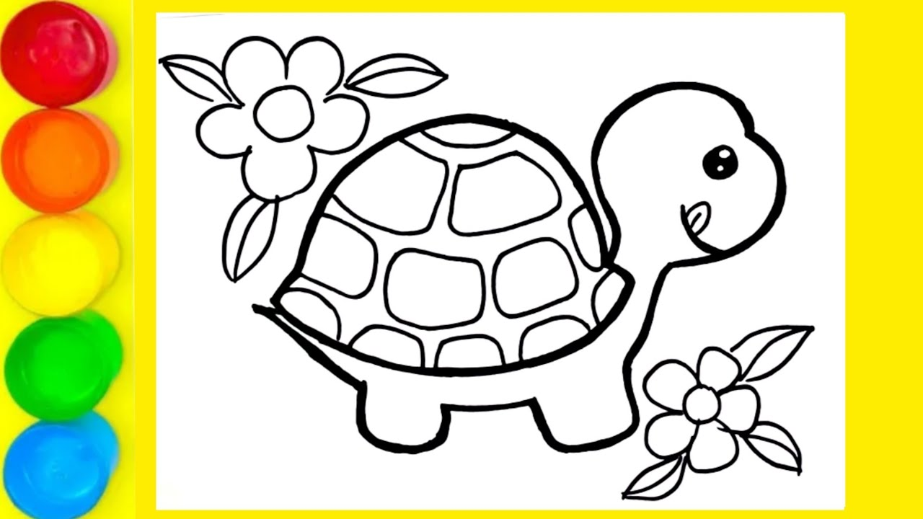
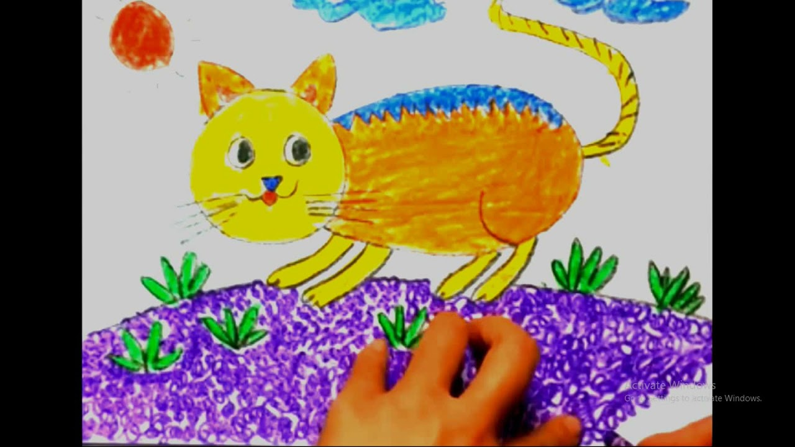

Slide 21


Slide 22
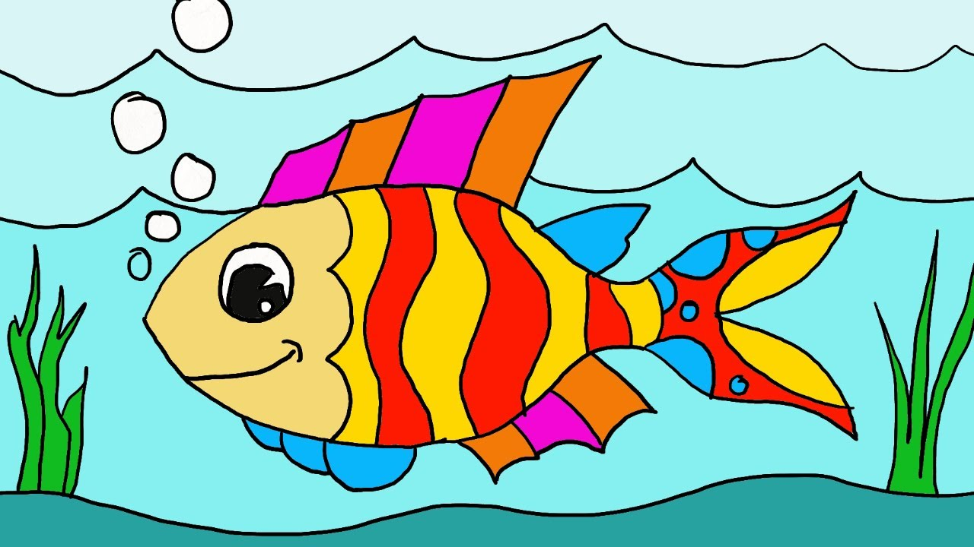

Slide 23
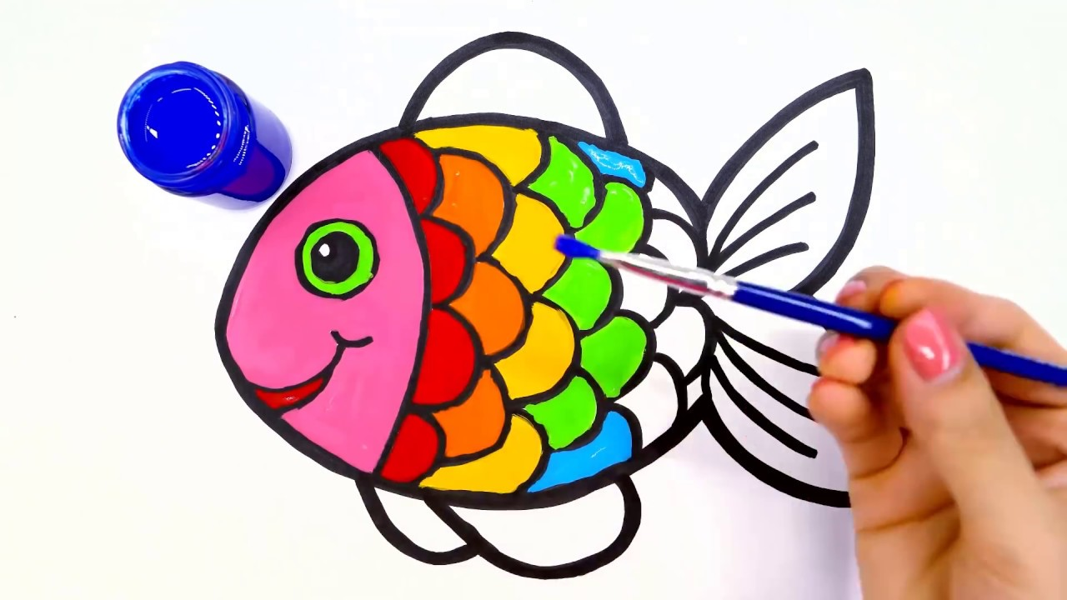

Slide 24
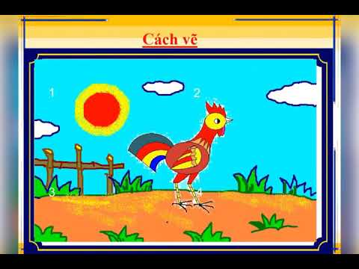


Slide 25
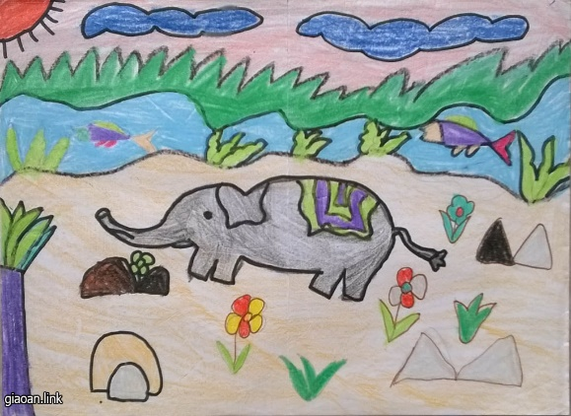

Slide 26
HOẠT ĐỘNG 3
Thực hành
Tạo hình con vật theo ý thích.
Có thể kết hợp nhiều chất liệu
Tạo cảnh vật xung quanh cho phù hợp

Slide 27
HOẠT ĐỘNG 4 :
Trưng bày, giới thiệu và đánh giá sản phẩm
Bình chọn các bài vẽ đẹp

Slide 28


CHÂN THÀNH CẢM ƠN
QUÝ PHỤ HUYNHVÀ CÁC EM

